Slide 1


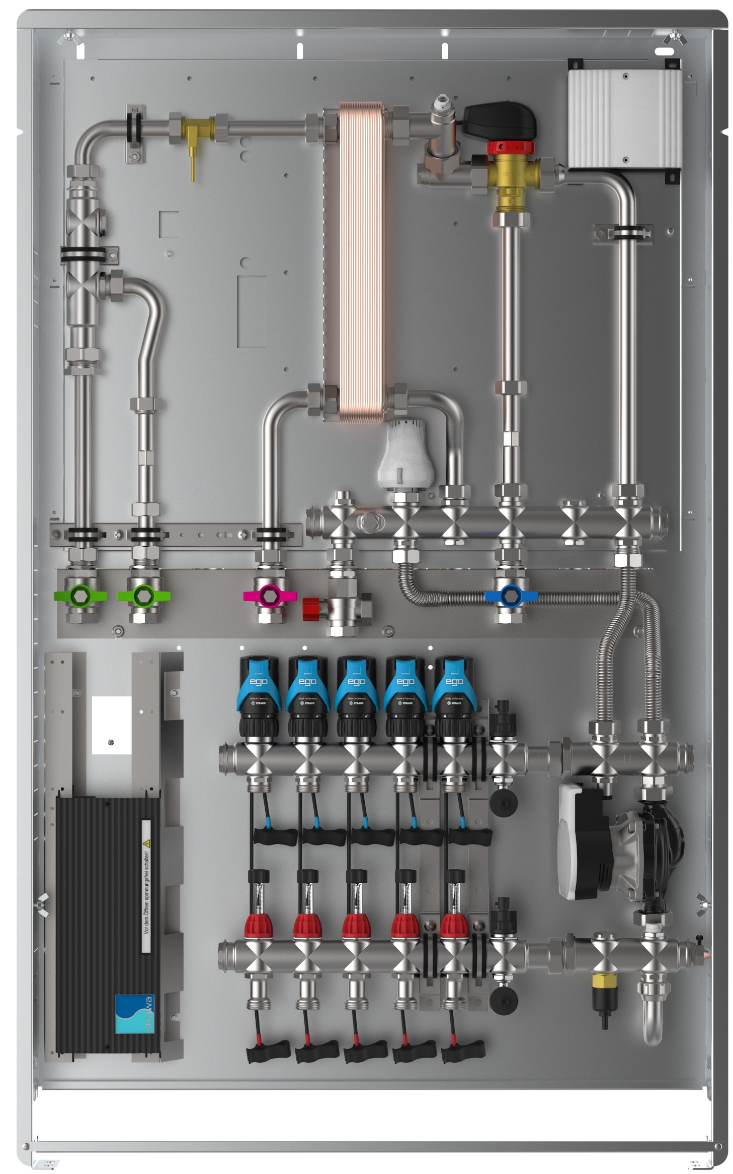

O
N
O
N
O
F
F
O
F
F
Kaltwasser
Warmwasser
O
N
O
F
F
Fußbodenheizung
1
2
3
4
5
Legende:
1 Kaltwasserabgang Wohnung
2 Kaltwasserzulauf
3 Warmwasserabgang Wohnung
4 Vorlauf Primär
5 Rücklauf Primär

